Slide 1
컴퓨터과학적사고_7주차 실습
2023. 04. 12
TA : 김 현 정
wonderland6773@gmail.com

Slide 2
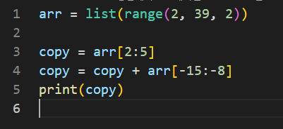

저번 주 과제 풀이_1
다음 출력 결과를 보고 알맞게 빈칸을 채우시오.

Slide 3

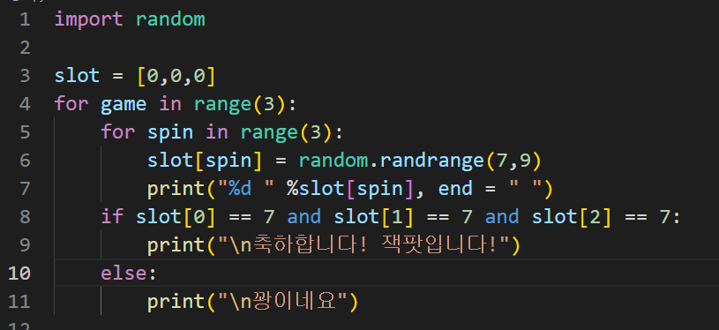
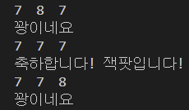
저번 주 과제 풀이_2
리스트를 이용하여 슬롯머신을 만들어보자.
만드는 슬롯머신에는 7과 8만 나온다. 3개의 숫자를 만들어 777이 되면 잭팟이라고 출력하는 코드를 만드시오.
(게임은 총 3번 반복된다.)

Slide 4
금일 실습시간
리스트 활용하기
2차원 리스트

Slide 5
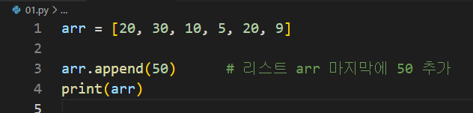

리스트 활용하기
기존 리스트에 새로운 항목 추가하기
.append( )
리스트 맨 뒤에 들어감
사용 방법: 리스트 이름.append( )

Slide 6
리스트 활용하기
함수 – 삽입 및 삭제
함수명 | 설명 | 사용법
.append( ) | 리스트 맨 뒤에 항목 추가 | a.append(값)
.pop( ) | 리스트 맨 뒤의 항목 삭제 | B = a.pop( )
.insert( ) | 지정한 위치에 항목 삽입 | a.Insert(인덱스, 값)
.extend( ) | 리스트에 리스트 추가, 덧셈(+)과 같음 | a.extend(리스트)
.remove( ) | 리스트에서 지정한 첫 번째 값 삭제 | a.remove(값) 값 없으면 에러 발생
.clear( ) | 리스트의 모든 내용 삭제 | a.clear(리스트)

Slide 7
리스트 활용하기
함수 – 인덱스
함수명 | 설명 | 사용법
.index( ) | 지정한 값을 찾아 인덱스 반환 | x = a.index(값) 값 없으면 에러 발생
.count( ) | 리스트에서 해당 값의 개수 반환 | x = a.count(값)
함수 – 정렬 및 복사
함수명 | 설명 | 사용법
.sort( ) | 리스트 항목 정렬 | a.sort(리스트)
.reverse( ) | 리스트 항목 역순 정렬 | a.reverse(리스트)
.copy( ) | 리스트를 새로운 곳에 복사 | b = a.copy( )
.sorted( ) | 리스트를 정렬한 후에 복사 | b = a.sorted( )

Slide 8
리스트 활용하기
내부 함수
함수명 | 설명 | 사용법
list( ) | 리스트를 새로 만들어 줌 | a = list(값)
len( ) | 길이를 알려줌 | x = len(리스트)
del( ) | 리스트에서 해당 항목 삭제 | del(리스트[범위])

Slide 9
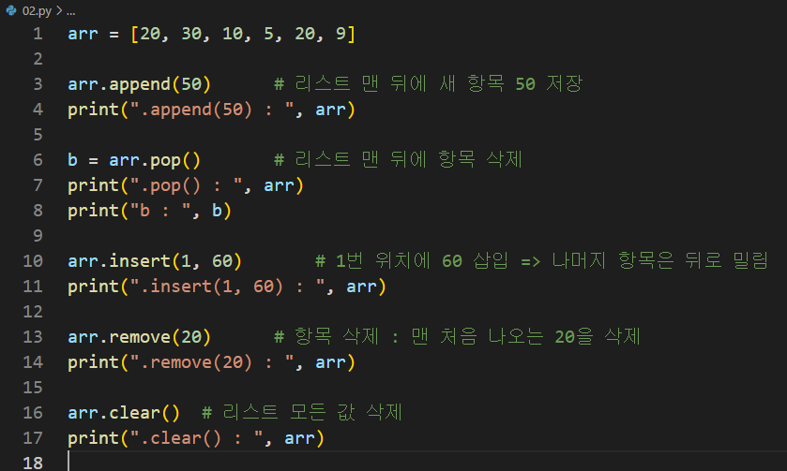
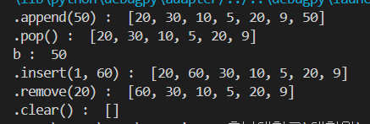
리스트 활용하기

Slide 10
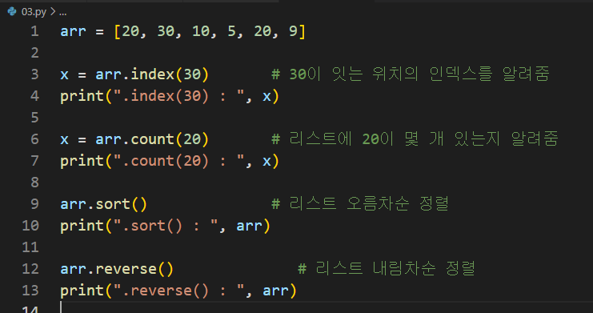

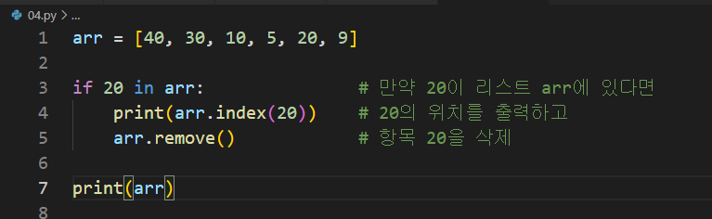

리스트 활용하기

Slide 11
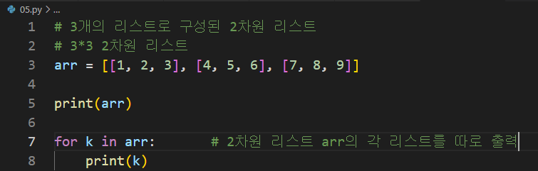
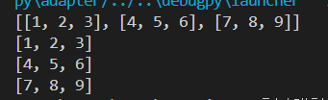
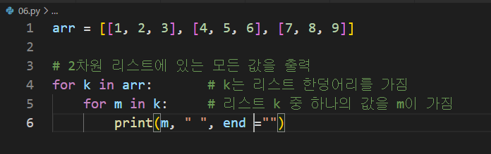

2차원 리스트
2차원 리스트
리스트 안에 리스트가 있는 개념
 | [0] | [1] | [2]
[0] | 1 | 2 | 3
[1] | 4 | 5 | 6
[2] | 7 | 8 | 9

Slide 12
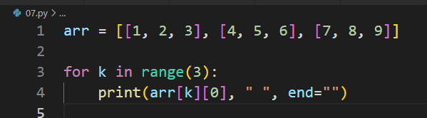

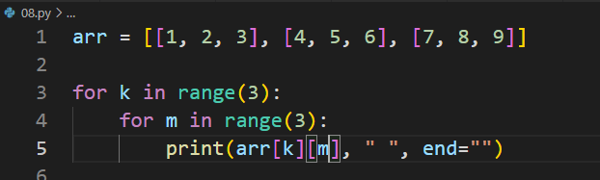

2차원 리스트
2차원 배열에서 특정 데이터 접근
인덱스 2개 사용 => [세로인덱스][가로인덱스]
 | [0] | [1] | [2]
[0] | 1 | 2 | 3
[1] | 4 | 5 | 6
[2] | 7 | 8 | 9

Slide 13
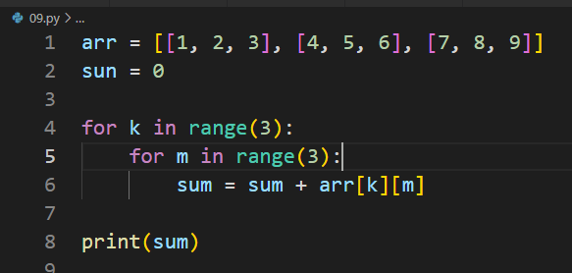

2차원 리스트

Slide 14
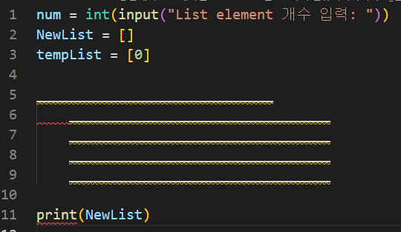
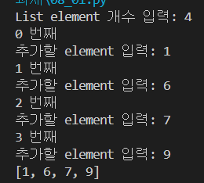
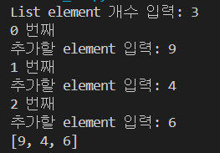
실습 과제_1
새로 생성하는 List의 item 수를 입력 받고 리스트를 생성한다. 그 후 item의 수만큼 반복해서 값을 입력 받고 전체 리스트를 출력해라.
(‘+’ 연산자를 사용하여 list에 값을 추가한다.)

Slide 15
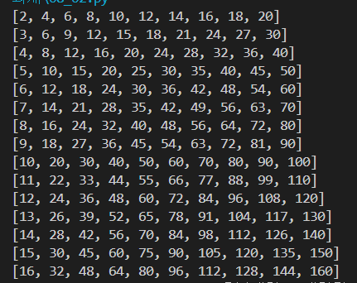
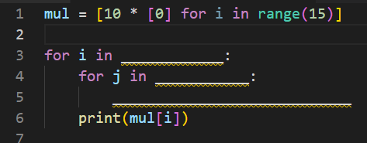
실습 과제_2
2단에서 16단까지 구구단을 계산하여 2차원 리스트에 저장하고 리스트 전체를 출력하시오.
(각 단을 한 개의 row에 저장한다.)

Slide 16
실습 시 유의사항
실습 혹은 과제 질문은 조교 이메일로 문의
김현정 TA : wonderland6773@gmail.com
코드에 대한 문의는 스크린 샷이 아닌 텍스트 코드로 문의
과제 하루 전에는 받지 않음
화요일 자정까지 마감인 과제는 월요일 자정까지 문의 받음
과제 제출 기한
파일명: 01.jpg, 02.jpg
코드와 실행화면이 보이게 스크린샷 제출
실행화면 상단에 학번_이름 출력하기
과제 공지일로부터 1주일
4월 18일 화요일 23시 59분까지 제출
지각 제출 불가

